Slide 1

Gerenciamento de Fluxo de Inspeção de Software
MANTIS

Slide 2
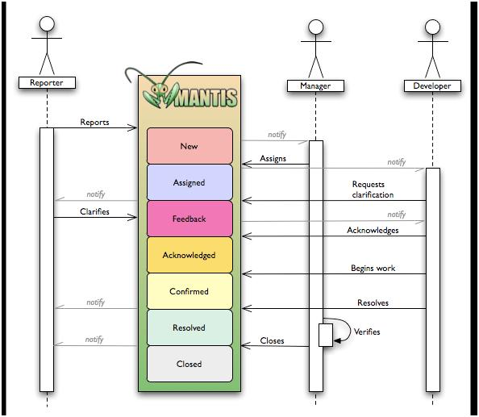

Slide 3
